Slide 1
Яндекс.Еда+Skillfactory
Хакатон по аналитике (группа 1)

Slide 2
Ход решения
Разведывательный анализ данных
Формализация и проверка гипотез
1
2
4
3
Расчет ключевой метрики
Выводы

Slide 3







Выводы
Доля потенциальных мультизаказов для группы В немного превышает 3%
Чтобы корректно оценить, стоит ли запускать данную фишку или нет, не хватает данных, хотя бы средней себестоимости для компании одного заказа (речь идет не о стоимости блюда, а о таких расходах, как з/п курьера, например).
Потому что 3% это относительное значение и кажется небольшим, а в абсолютном значении цифра может быть очень существенной
9% заказов группа А
25 мин 3%
20 мин 2%
15 мин 2%

Slide 4
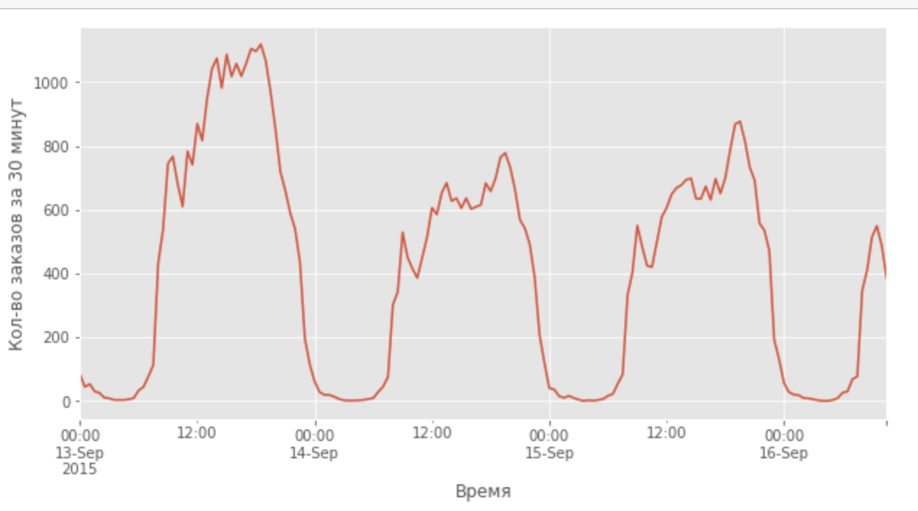
Мои предложения по улучшению сервиса
на графике времени заказа явно видны завтрак, обед и ужин - три вершины - пробовать найти "горячие часы" и объединять заказы в них

Slide 5
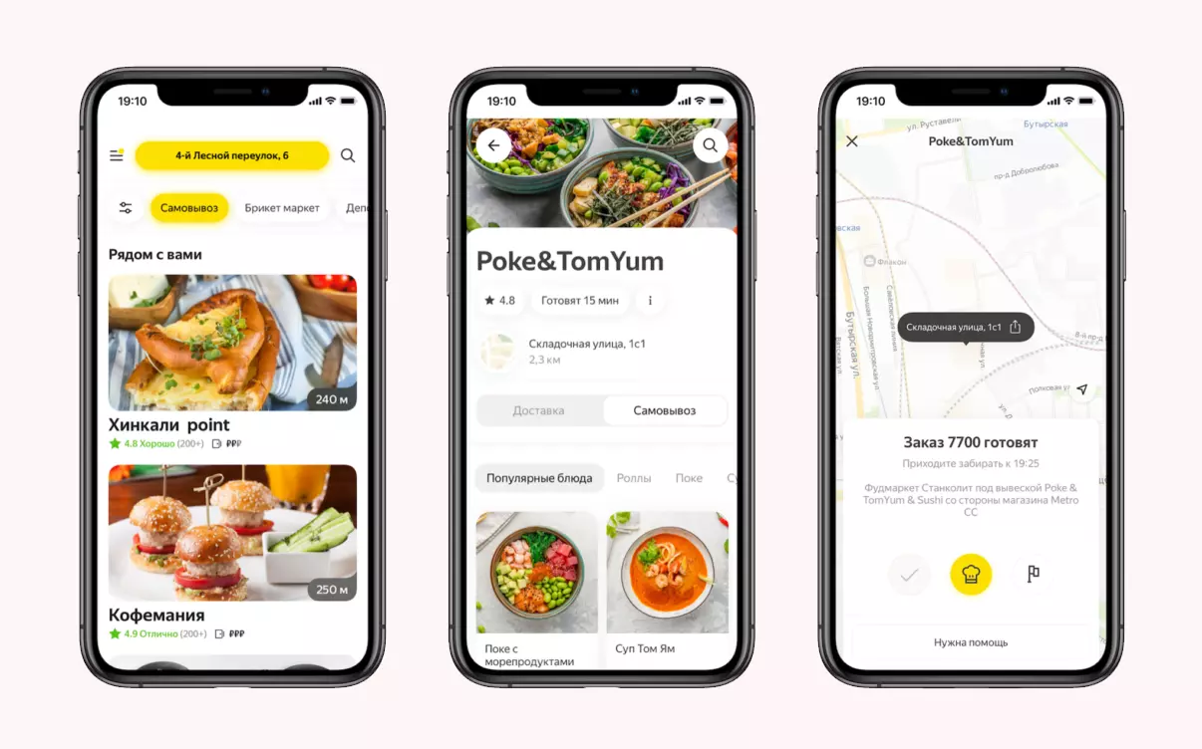
Мои предложения по улучшению сервиса
Дать клиенту возможность выбора в приложении:
или заказ с индивидуальной доставкой,
или включить его заказ в объединенную доставку (мультизаказ), но со скидкой.

